Slide 1

«ПЕДАГОГИЧЕСКИЕ ТЕХНОЛОГИИ». ТРАДИЦИОННЫЕ И НОВЫЕ
Государственное автономное профессиональное образовательное учреждение Республики Башкортостан «Уфимский медицинский колледж»
Уфа, 2023 г.

Slide 2

ОТКУДА ВЗЯЛИСЬ «ПЕДАГОГИЧЕСКИЕ ТЕХНОЛОГИИ»?
Образовательный
бихевиоризм.
Образовательные таксономии
(Б.Блум и др., с
середины 50-х гг.)
«Школа как фабрика».
«Установочный метод обучения»
(А.К.Гастев, 20-е гг.)
Технические средства обучения (с 20-х гг.)
Кибернетика – идея обратной связи
Программированное
обучение (50-70-е гг.)
Потребность в новом педагогическом инструментарии
Научно-политическая конъюнктура
Мода на американские подходы
90-е гг.
Термин «педагогические технологии»

Slide 3
ТЕХНОЛОГИЯ«ПРОГРАММИРОВАННОГО ОБУЧЕНИЯ»?
«Программированное обучение есть своего рода
автоматический репетитор, который ведёт учащегося:
путём коротких логически связанных шагов, так что он
почти не делает ошибок и
даёт правильные ответы, которые
немедленно подкрепляются путём сообщения результата, в
результате чего он
движется последовательными приближениями к ответу, который является целью обучения.»
Н. Д. Никандров, 1970
Почему не прижилось «программированное обучение»?
Можно ли воскресить эту идею, используя современные цифровые
средства?

Slide 4

ПРИЗНАКИ «ТЕХНОЛОГИЧЕСКОГО ПОДХОДА» В ОБУЧЕНИИ
СООТНЕСЁННОСТЬ С ОПРЕДЕЛЁННЫМ ВРЕМЕННЫМ ЦИКЛОМ – урок, тема, раздел, модуль, «полный жизненный цикл»
!!! ДИАГНОСТИЧНОСТЬ ЦЕЛЕЙ ОБУЧЕНИЯ – цели как ожидаемые результаты учения («то, что должно быть освоено», а не «то, что должно быть
преподано»), достижение которых можно оценить (диагностировать)
ЧЁТКИЕ КРИТЕРИИ ОЦЕНКИ РЕЗУЛЬТАТА
ОБЯЗАТЕЛЬНОСТЬ ИТОГОВОЙ РЕФЛЕКСИИ ОБУЧАЮЩИХСЯ И ПРЕПОДАВАТЕЛЯ, т.е. соотнесения достигнутых результатов к запланированным (+ при необходимости коррекция)
ФОРМИРУЮЩЕЕ ОБУЧЕНИЕ (ТРЕНИНГ) РАЗВИВАЮЩЕЕ ОБУЧЕНИЕ

Slide 5

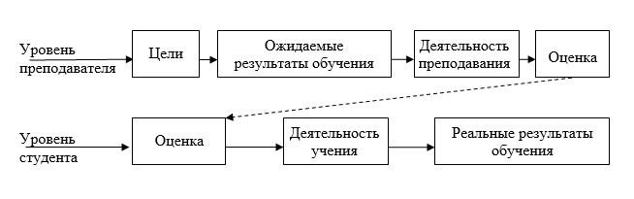


«ОБРАТНАЯ ВОЛНА» ДЖ.БИГГСА

Slide 6

ДИАГНОСТИЧНЫЕ ЦЕЛИ МОГУТ ОТВЕЧАТЬ НА ВОПРОСЫ:
Какую новую информацию (знания) необходимо найти, проанализировать, объяснить, систематизировать, усвоить обучающимся?
Какие знания, умения необходимо закрепить в ходе самостоятельной работы?
Какие предметные / профессиональные знания, умения, компетенции необходимо применить при выполнении заданий?
Какой тип задач / заданий необходимо отработать?
Какие практически значимые продукты
необходимо получить?
И т.д.

Slide 7

СОВРЕМЕННЫЕ ПЕДАГОГИЕСКИЕ ТЕХНОЛОГИИ: В ЧЁМ «ФИШКА»?
ПРОБЛЕМАТИЗАЦИЯ, побуждающая обучающихся к активной мыслительной деятельности
ПОИСКОВЫЙ ХАРАКТЕР ЗАДАЧ
ИНТЕРАКТИВНОСТЬ, обеспечение возможностей для диалога и «полилога»,
разнообразных взаимных коммуникаций
ГРУППОВЫЕ, КОМАНДНЫЕ ФОРМЫ РАБОТЫ
ПОЗИТИВНАЯ, ОТКРЫТАЯ АТМОСФЕРА + ПРАВО НА ОШИБКУ
ФОРМИРУЮЩЕЕ ОБУЧЕНИЕ (ТРЕНИНГ)
РАЗВИВАЮЩЕЕ ОБУЧЕНИЕ

Slide 8
СОВРЕМЕННЫЕ ПЕДАГОГИЕСКИЕ ТЕХНОЛОГИИ: «ФАКТОР ИКС»
ПРОБЛЕМАТИЗАЦИЯ, побуждающая обучающихся к активной мыслительной деятельности
ПОИСКОВЫЙ ХАРАКТЕР ЗАДАЧ
ИНТЕРАКТИВНОСТЬ, обеспечение возможностей для диалога и «полилога»,
разнообразных взаимных коммуникаций
ГРУППОВЫЕ, КОМАНДНЫЕ ФОРМЫ РАБОТЫ
ПОЗИТИВНАЯ, ОТКРЫТАЯ АТМОСФЕРА + ПРАВО НА ОШИБКУ
ФОРМИРУЮЩЕЕ ОБУЧЕНИЕ (ТРЕНИНГ)
РАЗВИВАЮЩЕЕ ОБУЧЕНИЕ
СТЕПЕНЬ АКТИВНОСТИ СТУДЕНТА ПОВЫШАЕТСЯ

Slide 9

«ПЕДАГОГИЧЕСКИЕ ТЕХНОЛОГИИ». ТРАДИЦИОННЫЕ И НОВЫЕ

Slide 10





ИГРОВЫЕ ТЕХНОЛОГИИ. РОЛЕВАЯ ИГРА
Варианты игровых условий, обеспечивающих увлекательность сюжета:
Воображаемые перемещения во времени и в пространстве.
Необычный внешний вид игрока (необычный объект, изображение и т.д.).
Неожиданное введение новых правил и условий игры (и отмена части прежних правил).
Игровая ответственность за жизнь, здоровье и благополучие других игроков.
Обмен ролями в ходе игры и (или) чередование ролей.
Неожиданное появление новых персонажей и т.д.
Вспомогательные приёмы и средства:
  Ограничение времени.
  Игровые штрафы и поощрения.
  Реквизит и костюмы.
  Специально организованное пространство.
  Музыкальное сопровождение.
  Видеофрагменты.
  Специальные паузы и др.

Slide 11
ТЕХНОЛОГИЯ «КЕЙС-СТАДИ»
case-study, задачный метод
- осмысление/обсуждение, анализ и поиск решения конкретной ситуации, описание которой представлено в «кейсе». Кейсы базируются на реальных проблемных ситуациях (или приближены к реальной ситуации).
Правила составления кейсов:
Описывается проблемная ситуация, требующая разрешения.
Ситуация не имеет однозначного решения.
Приводится набор данных (цифры, факты, иные сведения либо ссылки на источники), позволяющих выработать решение задачи.
Решение проблемы требует от обучающихся активного использования / приобретения ЗУНК.
! Разбор кейсов осуществляется в малых группах

Slide 12
ТИПЫ КЕЙСОВ
По комплектации:
Комплектные (вся информация есть в кейсе)
Поисковые (необходимо собрать дополнительную информацию)
Вероятностные («единственного верного» решения задачи нет)
По направленности:
Закрытые (цель поставлена)
Открытые (требуется сформулировать цель)
По способу реализации:
Текстовые и цифровые
Игровые и коммуникативные
Практические и полевые
«Обратные кейсы»

Slide 13

ЦИФРОВИЗАЦИЯ = ЦИФРОВАЯ ТРАНСФОРМАЦИЯ ОБРАЗОВАТЕЛЬНОГО ПРОЦЕССА
Встречная трансформация
Цифророждённые педагогические технологии
Педагогические технологии
Цифровые технологии
EdTech
ЦИФРОВОЙ
ОБРАЗОВАТЕЛЬНЫЙ ПРОЦЕСС

Slide 14
ЦИФРОВЫЕ ТЕХНОЛОГИИ. ДВЕ ЛИНИИ ОНЛАЙН-ОБУЧЕНИЯ
ОНЛАЙН-ОБУЧЕНИЕ
(электронное обучение, e-learning)
Дистанционное обучение
Смешанное обучение

Slide 15
ДВЕ ЛИНИИ ОНЛАЙН-ОБУЧЕНИЯ
ОНЛАЙН-ОБУЧЕНИЕ
(электронное обучение, e-learning)
глубокая трансформация образовательного процесса
иллюзия легкого вненепедагогического (орг.-тех.) решения
Дистанционное обучение
Смешанное обучение
Технологии
телеприсутствия
«We-learning»
«Перевёрнутый класс»
Сетевое проектное обучение
«Параллельное обучение»

Slide 16
Мультимедийный урок (технология 90-х гг.)
Дистанционное обучение
ЦИФРОРОЖДЁННЫЕ ПЕДАГОГИЧЕСКИЕ ТЕХНОЛОГИИ
Комплексная кейс-технология
«Смешанное обучение» (blended learning)
https://newtonew.com/higher/motivation-in-blended-learning
«Перевёрнутый класс» (flipped classroom)
http://blendedlearning.pro/blended_learning_models/flipped_classroom/flipped7/
Мобильное обучение
Параллельное обучение
Сетевой (телекоммуникационный) учебный проект

Slide 17

ПРИНЦИПЫ ЦИФРОВОЙ ДИДАКТИКИ:
Дидактическая
концепция цифрового профессионального
образования и обучения
Традиционные дидактические принципы
1. Центральная роль процесса учения
2. Персонализация (свобода выбора)
Принцип воспитывающего и развивающего обучения
Целесообразность
Принцип целенаправленности
Гибкость и адаптивность
Индивидуальный подход в обучении
5. Успешность в обучении
Интерактивность
Практикоориентированность
Принцип связи обучения с жизнью
Принцип прочности знаний
8. Нарастание сложности
Насыщенность образовательной среды
Полимодальность (мультимедийность)
Принцип наглядности
Включённое оценивание
Принципы доступности, систематичности и последовательности

Slide 18



ПРИНЦИП УСПЕШНОСТИ В ОБУЧЕНИИ: ЧЕМ ОН ОБЕСПЕЧИВАЕТСЯ?
Цель профессионального образования –
овладение квалификацией («ПОЛНОЕ УСВОЕНИЕ»)!
ОЦЕНКА
ЗАКРЕПЛЕНИЕ
ОБЪЯСНЕНИЕ

Slide 19



ПРИНЦИП УСПЕШНОСТИ В ОБУЧЕНИИ + ПРИНЦИП ВКЛЮЧЁННОГО ОЦЕНИВАНИЯ
Цель профессионального образования –
овладение квалификацией («ПОЛНОЕ УСВОЕНИЕ»)!
ОЦЕНКА
ЗАКРЕПЛЕНИЕ
ОБЪЯСНЕНИЕ

Slide 20
ТЕХНОЛОГИЯ «ПЕРЕВЁРНУТОГО ОБУЧЕНИЯ»
(«ПЕРЕВЁРНУТЫЙ КЛАСС»)
Цель профессионального образования –
овладение квалификацией («ПОЛНОЕ УСВОЕНИЕ»)!
Этап 2.
Аудиторный
ОЦЕНКА
Этап 1.
Онлайн
ЗАКРЕПЛЕНИЕ
ОБЪЯСНЕНИЕ

Slide 21
УПРАВЛЕНИЕ УЧЕБНОЙ МОТИВАЦИЕЙ

Slide 22
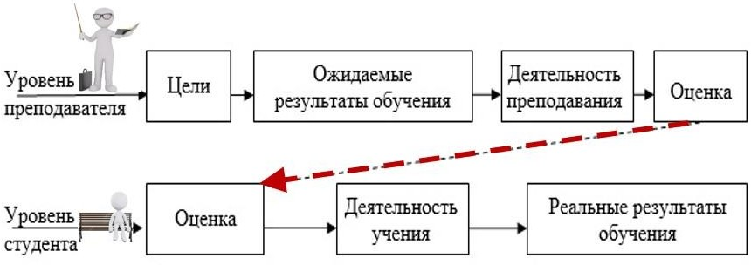
УПРАВЛЕНИЕ УЧЕБНОЙ МОТИВАЦИЕЙ
Инструмент 1.
Чёткие понятные цели

Slide 23
Инструмент 1.
Чёткие понятные цели
УПРАВЛЕНИЕ УЧЕБНОЙ МОТИВАЦИЕЙ
Приём 1.
«Открытый вариант контрольной работы»
Приём 2.
Участие студентов в целеполагании
Приём 3.
Фиксация и обсуждение достигнутых результатов

Slide 24
Инструмент 2.
Захват внимания
УПРАВЛЕНИЕ УЧЕБНОЙ МОТИВАЦИЕЙ
Приём
«Коммуникативная атака»

Slide 25
Инструмент 3.
Поддержание настроя
УПРАВЛЕНИЕ УЧЕБНОЙ МОТИВАЦИЕЙ
Метод 1.
Смена вида учебной активности
Метод 2.
Смена ролевых позиций
Метод 3.
Построение эмоциональной кривой

Slide 26

Ролевые позиции педагога
УПРАВЛЕНИЕ УЧЕБНОЙ МОТИВАЦИЕЙ
Организатор
Координатор
Консультант
Эксперт
Тьютор
Коуч
Мастер
Проект-лидер
Партнер
Фасилитатор

Slide 27
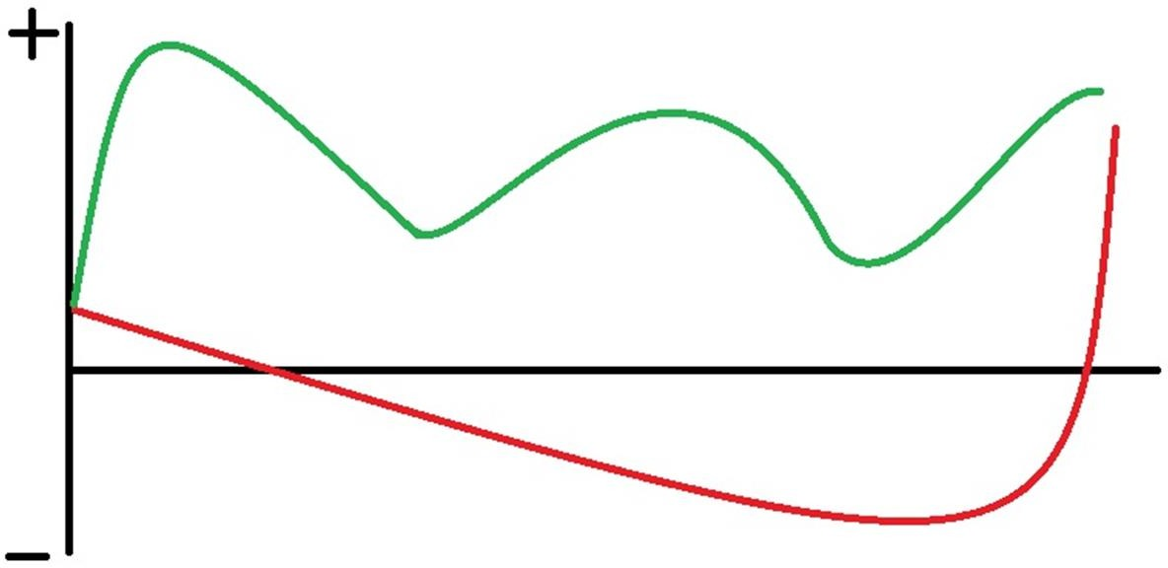
Эмоциональная кривая занятия
УПРАВЛЕНИЕ УЧЕБНОЙ МОТИВАЦИЕЙ
Эмоциональный
фон
1
2
3
Время

Slide 28

Метод
«Построение эмоциональной кривой»
УПРАВЛЕНИЕ УЧЕБНОЙ МОТИВАЦИЕЙ
Приём 1.
«Интрига»
Приём 2.
«Провокация»
Приём 3.
Внесение изменений
Приём 4.
Эмоциональная деталь

Slide 29
УПРАВЛЕНИЕ УЧЕБНОЙ МОТИВАЦИЕЙ
Эмоциональные приёмы
управления учебной мотивацией
Эмоционально окрашенный анонс урока
Эмоциональное «заражение»
Интрига
Провокация
Умышленная ошибка
Соревнование с учителем
Активизация чувства собственного достоинства
Наглядность, демонстрации
Диалогическая подача учебного материала
Выявление противоречий
Нелогичность, перескок
Нестандартные задания
Неожиданность
Театрализация
ИКТ, ТСО (наглядность)
Высокий эстетический уровень подачи материала
Видеофрагменты
Эмоциональная деталь (цитата, факт,
новость…)

Slide 30
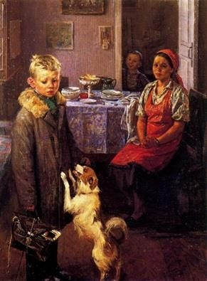

Инструмент 4.
Ситуация успеха
УПРАВЛЕНИЕ УЧЕБНОЙ МОТИВАЦИЕЙ
Приём 1.
Расчленение задачи
Приём 2.
Уровневая дифференциация
Приём 3.
Ситуативная поддержка
Приём 4.
«Опережающее обучение»
Приём 5.
«Авансирование личности»

Slide 31
Инструмент 5.
Опора на реальные мотивы
УПРАВЛЕНИЕ УЧЕБНОЙ МОТИВАЦИЕЙ

Slide 32
Мотивы студентов
УПРАВЛЕНИЕ УЧЕБНОЙ МОТИВАЦИЕЙ
Мировоззренческие мотивы
Моральные мотивы (долг и ответственность)
Мотивы трудовой и профессиональной направленности
Познавательные мотивы
Социально-коммуникативные, престижные и прагматические мотивы

Slide 33





УПРАВЛЕНИЕ УЧЕБНОЙ МОТИВАЦИЕЙ
Социально-коммуникативные, престижные и прагматические мотивы
Общение и коммуникация
Межличностные отношения, симпатия, уважение и дружба
Следование за общественным мнением
Одобрение, оценка, репутация, статус
Амбиции и самоутверждение, самолюбие и честолюбие
Борьба, конкуренция, лидерство и власть
Материальное благополучие и комфорт

Slide 34
Инструмент 5.
Опора на реальные мотивы
УПРАВЛЕНИЕ УЧЕБНОЙ МОТИВАЦИЕЙ
Приём 1. Соревнование
Приём 2.
«Опосредование»
Приём 3.
Активизация чувства собственного достоинства
Приём 4.
Групповые / интерактивные формы работы
Приём 5.
Использование цифровых (сетевых, мобильных) технологий

Slide 35
УПРАВЛЕНИЕ УЧЕБНОЙ МОТИВАЦИЕЙ
Социальные приёмы управления учебной мотивацией
Работа в группах
Соревнование
Игровые методы (дидактические, деловые, ролевые игры)
Активизация чувства
собственного достоинства
Обсуждение (рефлексия)
ИКТ (коммуникация, интератикитв)
Использование личного опыта
студентов
Презентация и самопрезентация
Взаимоконтроль, взаимообучение
Самоконтроль, самообучение
Введение ролей для отдельных студентов на занятии
Связь с жизнью общества, проблемами микро- и макросоциума
Создание ситуации выбора
«Утепление отношений»
Фасилитация

Slide 36

Инструмент 6.
Создание перспективы
УПРАВЛЕНИЕ УЧЕБНОЙ МОТИВАЦИЕЙ
Приём 1.
Встреча с успешным человеком
Приём 2.
Штудирование профстандартов
Приём 3.
«Точки входа»

Slide 37






Методика «Точки входа»
УПРАВЛЕНИЕ УЧЕБНОЙ МОТИВАЦИЕЙ
?
?

Slide 38

УПРАВЛЕНИЕ УЧЕБНОЙ МОТИВАЦИЕЙ
Инструмент 7.
Демонстрация собственной мотивации преподавателя
Осуществляется на невербальном уровне
Освоение требует цикла практических занятий

Slide 39
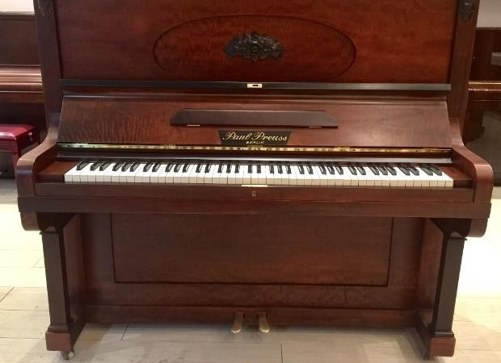
Инструменты управления учебной мотивацией студентов
1.
2.
3.
4.
5.
6.
7.
Чёткие понятные цели Захват внимания
Поддержание настроя Ситуация успеха
Опора на реальные мотивы Создание перспективы
Демонстрация собственной мотивации преподавателя

Slide 40
НЕКОТОРЫЕ «ПЕДАГОГИЧЕСКИЕ ТЕХНОЛОГИИ»
Технология «полного усвоения»
Технология «дебаты»
Технология развития критического мышления через чтение и письмо
Технология «кейс-стади» = «метод кейсов»?
Технология организации учебно-проектной деятельности = «метод проектов»?
алгоритмизированные
слабо алгоритмизированные
Проблемное и эвристическое обучение
Обучение в группах сотрудничества
Разноуровневое обучение
Имитационное обучение = игровые технологии = игровые методы / техники?
оценочные
Технология образовательного портфолио
Технология рейтинговой оценки
Технология блочно-модульного обучения
доцифровые
цифророждённые
Технология дистанционного (онлайн) обучения
Технологии «смешанного обучения» и «перевёрнутый класс»
Телекоммуникационные проекты

